Slide 1
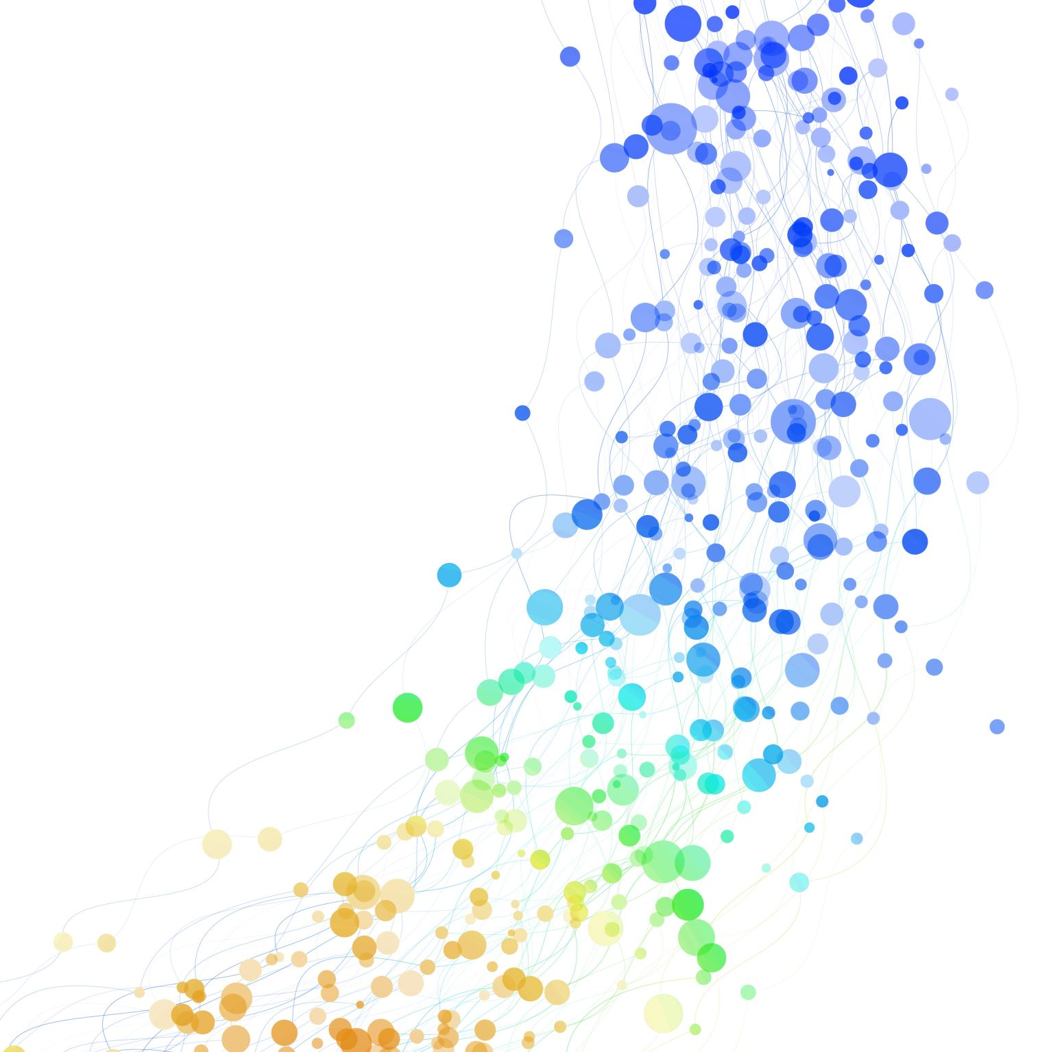
Emmyli Morais Fotografias
Grupo 2:
Adriel Agnes
Bárbara Sena
Gleyston Guimarães
Rafael Cassiano
Orientador: josé Wilson

Slide 2
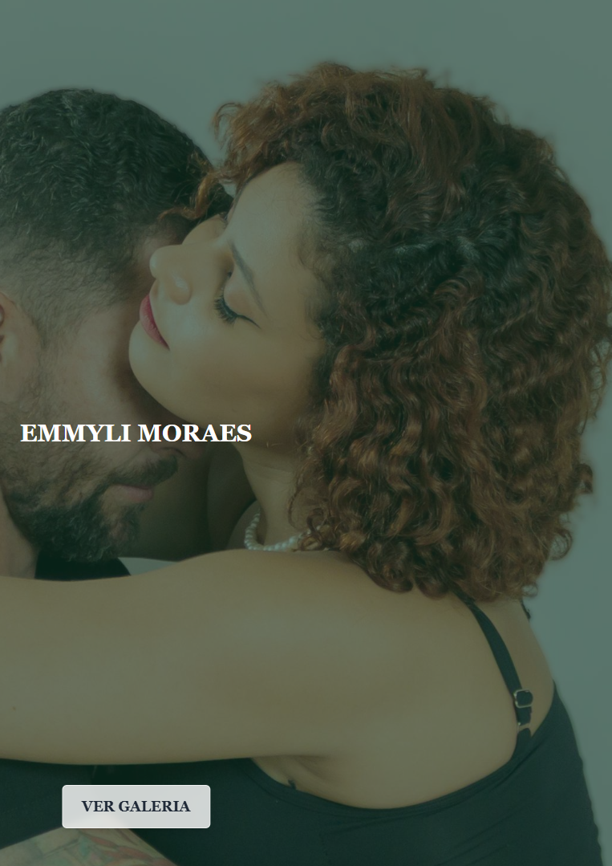
Descrição do Parceiro
Emily é uma fotógrafa profissional que atua com cobertura de eventos, ensaios e vendas de fotos online. Antes do projeto, ela dependia de múltiplas plataformas para divulgar, vender e entregar suas imagens, o que gerava custos extras, desorganização e perda de produtividade. Seu principal desafio era centralizar todo o seu fluxo de trabalho em um só sistema.

Slide 3
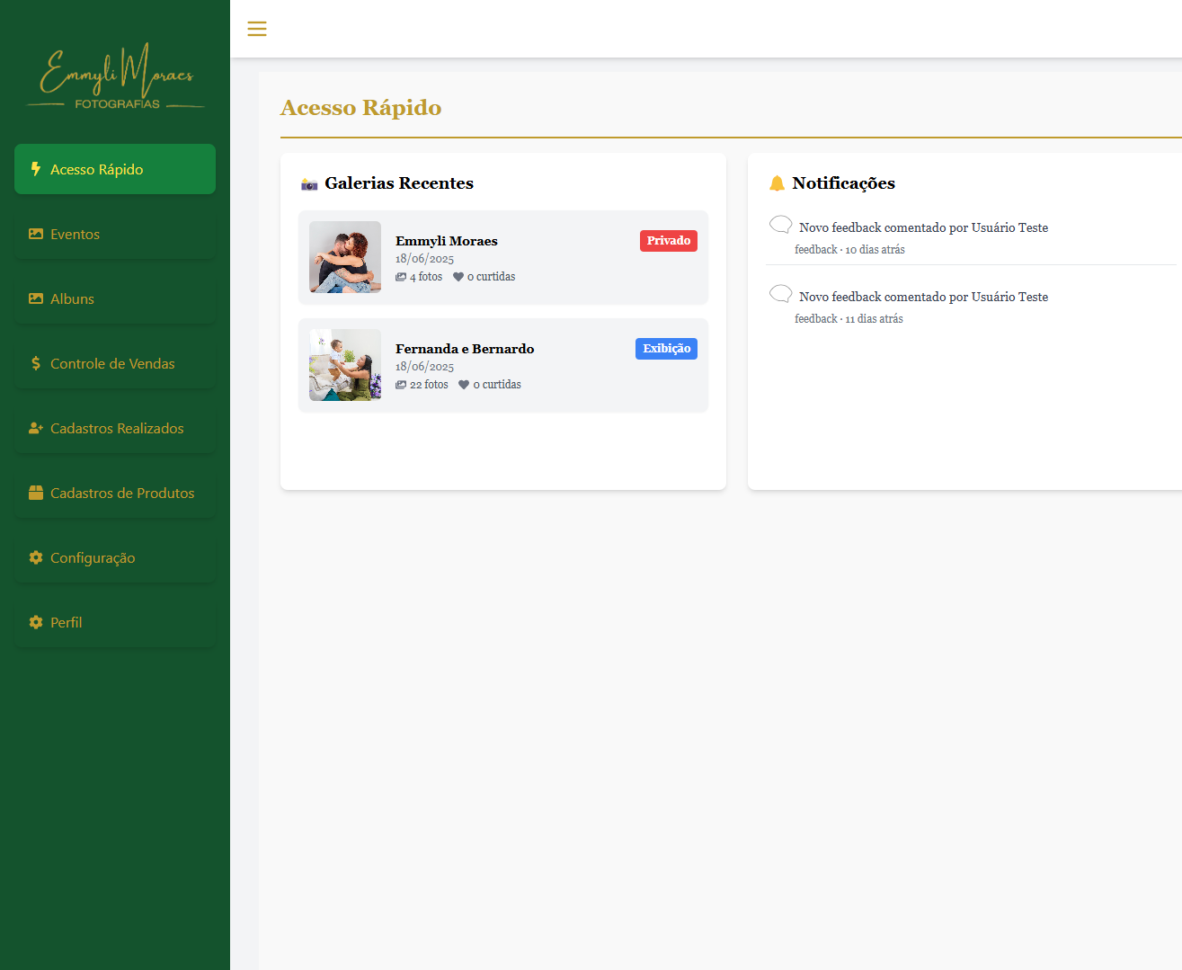
Objetivo da Aplicação
Criar uma plataforma web que integre gestão de eventos, portfólio e vendas.
Facilitar a interação com clientes e o acesso a fotos.
Oferecer ferramentas específicas para a rotina da fotógrafa:
Upload e ordenação de fotos
Criação de eventos públicos e privados
Controle de vendas e feedbacks
Geração de álbuns por cliente
Edição de marca d’água e cadastro de produtos

Slide 4
Pontos Positivos da Extensão Universitária
Aplicação prática de conhecimentos em programação, banco de dados e UX
01
Contato direto com um cliente real com necessidades reais
02
Entrega de um sistema que já está sendo utilizado
03
Aprendizado em trabalho colaborativo e adaptação a mudanças
04
Desenvolvimento de um produto com impacto direto na vida profissional da cliente
05

Slide 5
Desafios
Definir requisitos com base nas necessidades reais da fotógrafa
Equilibrar expectativas com prazos e limitações técnicas
Integração de recursos como envio de e-mail, marca d’água e feedback
Garantir segurança de dados e usabilidade ao mesmo tempo

Slide 6
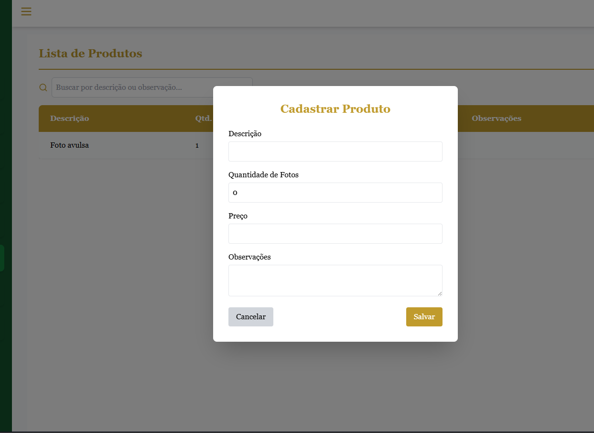
Justificativa
Redução de custos e maior organização do trabalho.
Oferecer um serviço mais ágil e seguro para a fotógrafa e seus clientes.
Proporcionar maior valorização profissional.

Slide 7
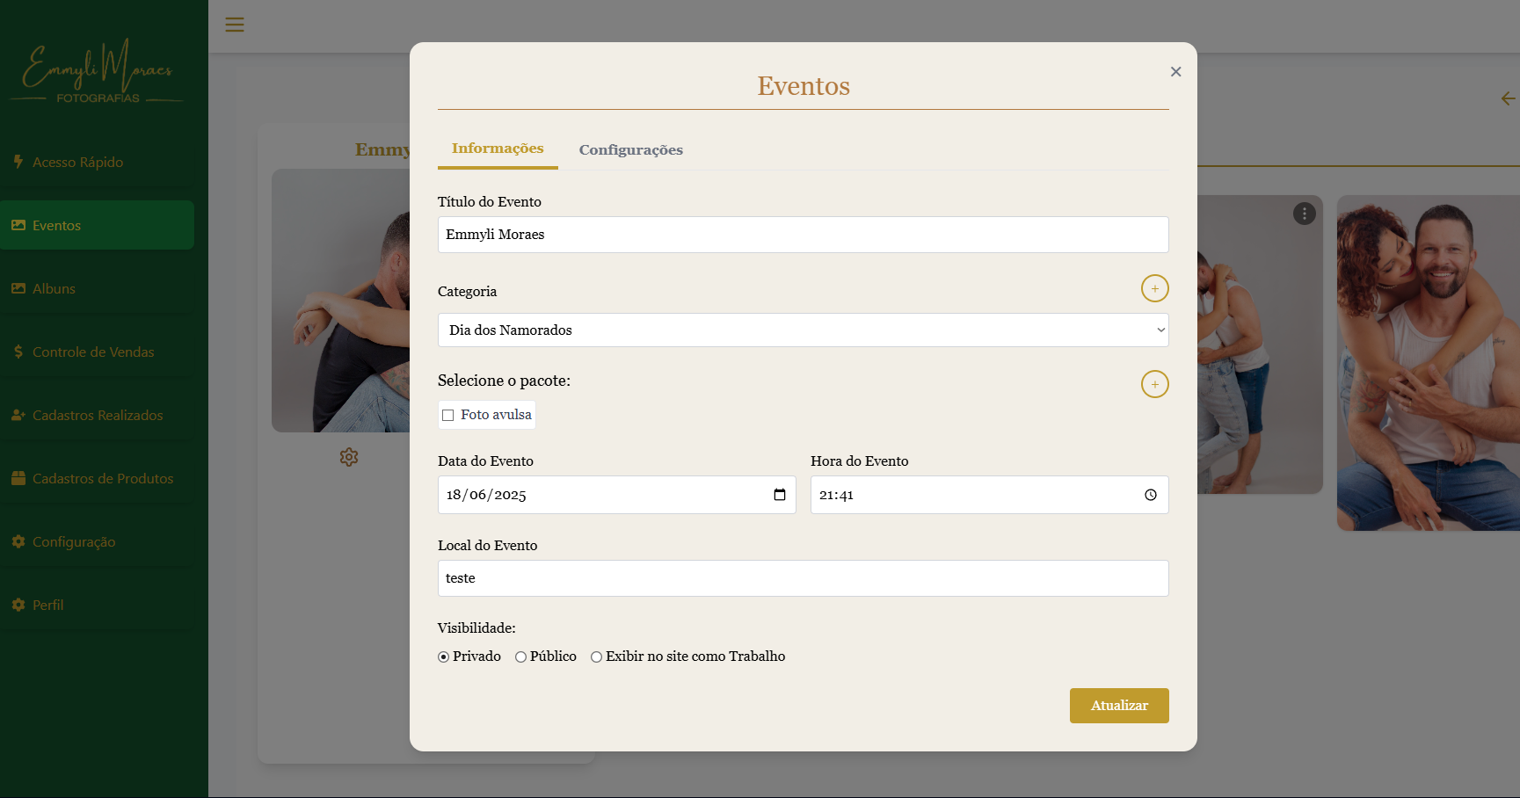
Criação de Evento

Slide 8
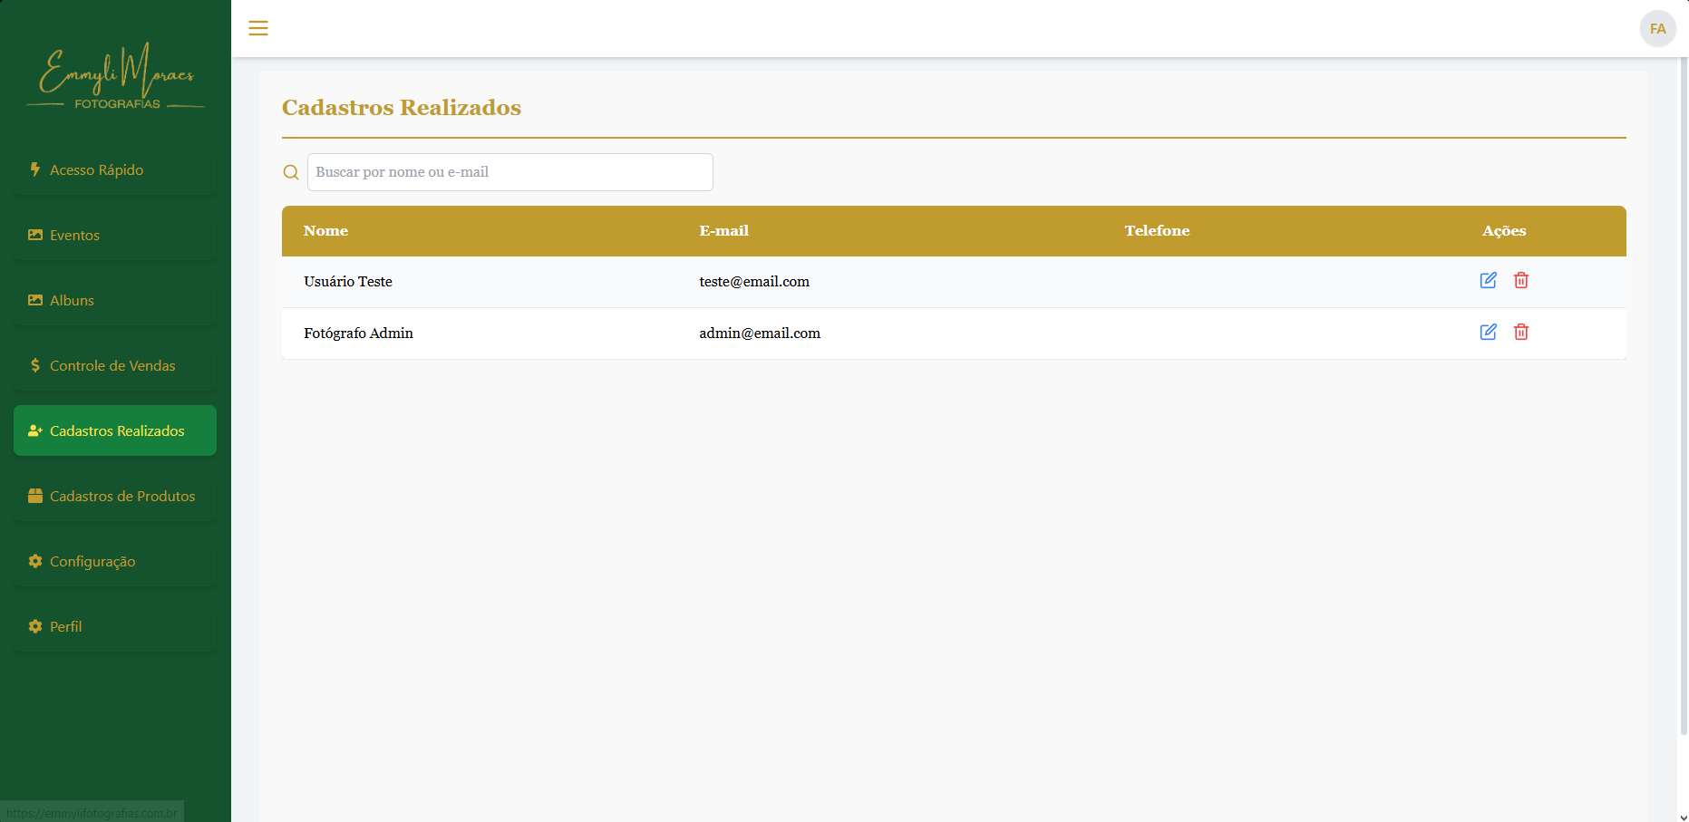
Gestão de Usuários

Slide 9
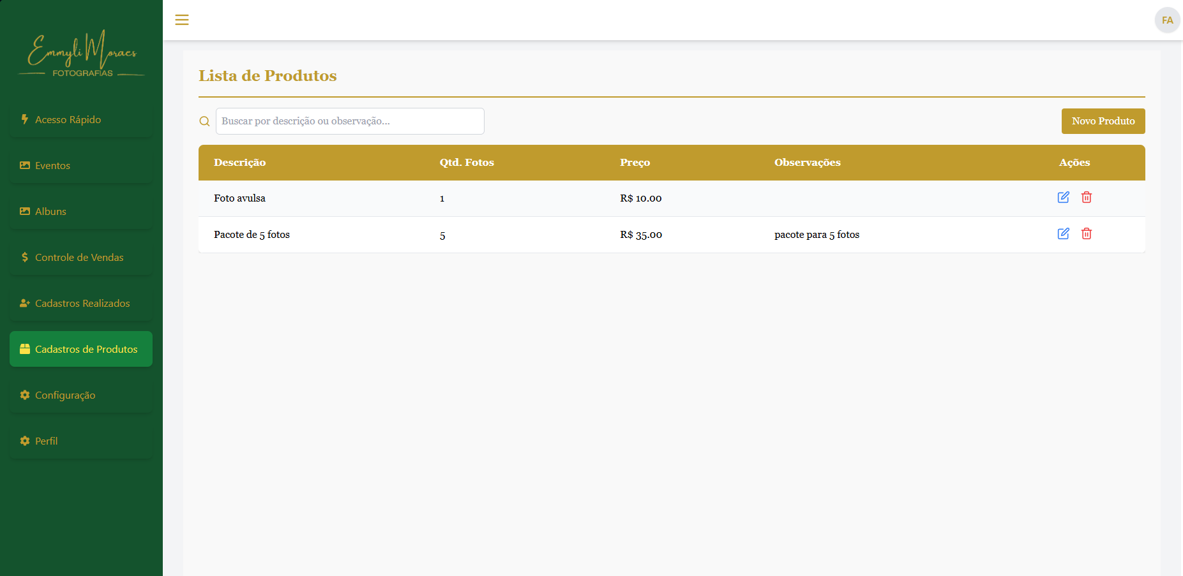
Gestão de Produtos

Slide 10
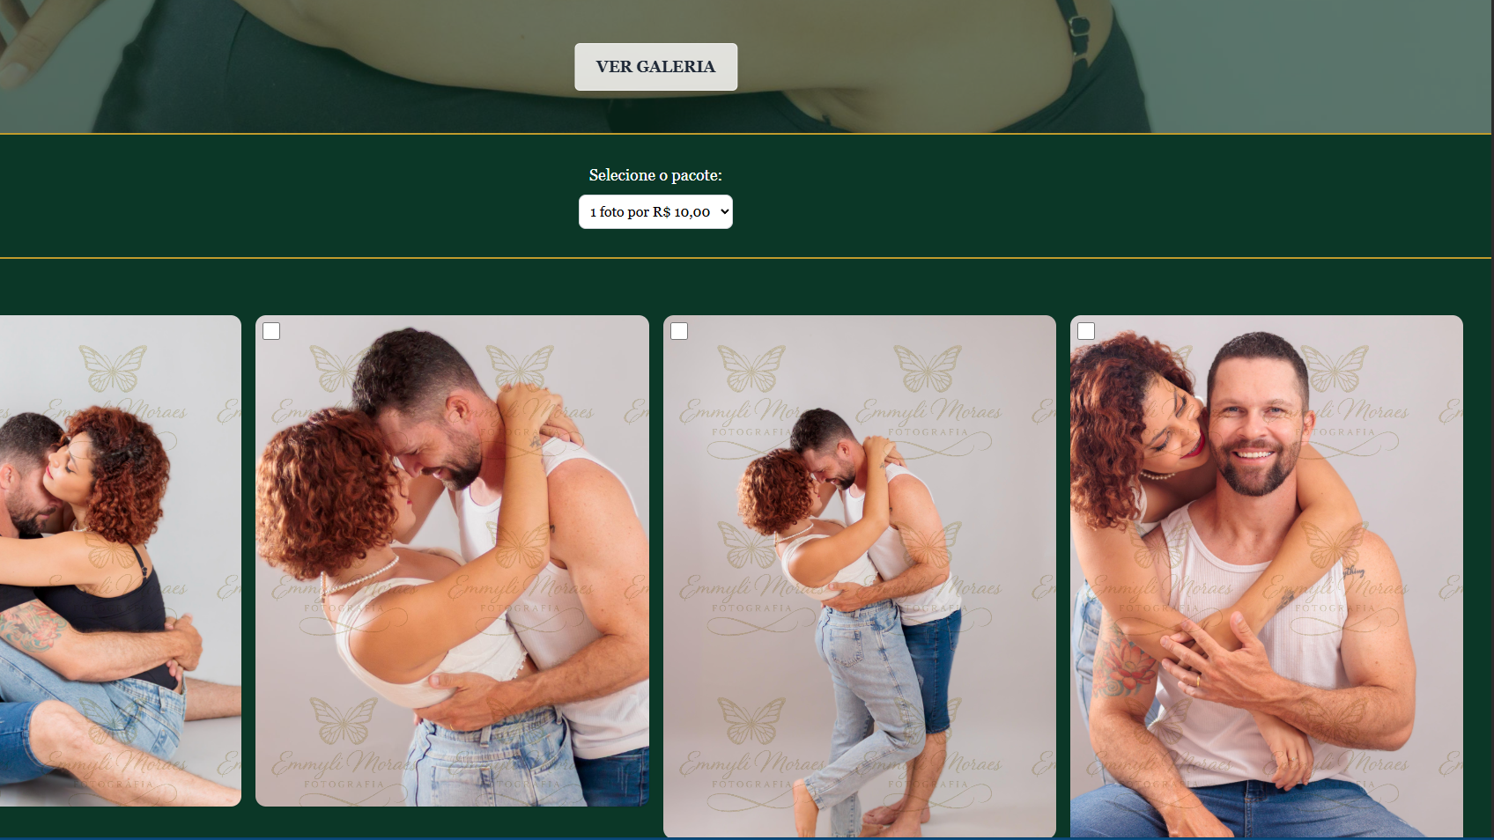
Compra de Fotos

Slide 11

Conclusão da Equipe
A experiência com o projeto Emily Fotografias mostrou a importância da extensão universitária como ponte entre o mundo acadêmico e as necessidades da sociedade. Concluímos que trabalhar com um cliente real desenvolve habilidades técnicas e interpessoais fundamentais para nossa formação. Nos sentimos realizados ao entregar uma aplicação funcional, útil e que valoriza o trabalho artístico da nossa parceira.

Slide 12

Agradecimentos
Agradecemos à Emily Morais pela confiança, ao professor José Wilson pela orientação, e à nossa equipe pelo esforço coletivo em todas as etapas do projeto.

